Slide 1
SOLUNUM FONKSİYON TESTLERİ

Slide 2
Solunum Fonksiyonlarını Değerlendirmede Kullanılan Testler
1. Volum ve akım ölçümleri
a. Basit spirometre,
b. Akım-volum halkası
c. Pletismograf
2. Basınçlar
a. Ağız içi basınç ölçüm cihazları
b. Pletismograf
3. Direnç (basınç ve eşzamanlı akım)
a. Pletismograf
b. Diğer teknikler
4. Komplians (basınç ve eşzamanlı volum)
a. Pletismograf
5. Difüzyon ölçümü
6. Arter kan gazı ölçümü
7. Kardiyopulmoner egzersiz testleri
a. Bisiklet
b. Yürüme bandı
8. Dinamik çalışmaların yinelenmesi ( bronkodilatöre yanıt)
9. Bronş provakasyon testleri

Slide 3
Sunum Planı
Solunum fonksiyon testleri); endikasyonlar, kontrendikasyonları, yapılışı
Volum ve akım ölçümleri
Basit spirometre,
Akım-volum halkası
Difüzyon ölçümü
Dinamik çalışmaların yinelenmesi ( bronkodilatöre yanıt); endikasyonlar, kontrendikasyonları, yapılışı
Bronş provakasyon testleri; endikasyonlar, kontrendikasyonları, yapılışı
Solunum fonksiyon testleri yorumlaması

Slide 4
Spirometri
Solunum sırasında alınan ve verilen hava hacimlerinin ve zamanın bir fonksiyonu olarak hava akımlarının ölçüldüğü fizyolojik bir testtir.
Günümüzde birçok akciğer hastalığının tanısı ve takibinde sıkça başvurulan en temel tanı yöntemlerinden biridir.
Akım-volüm halkasının analizi akciğerlerde hava akımını etkileyen faktörleri kolay anlamamıza ve yorumlamamıza da yardım eder.

Slide 5
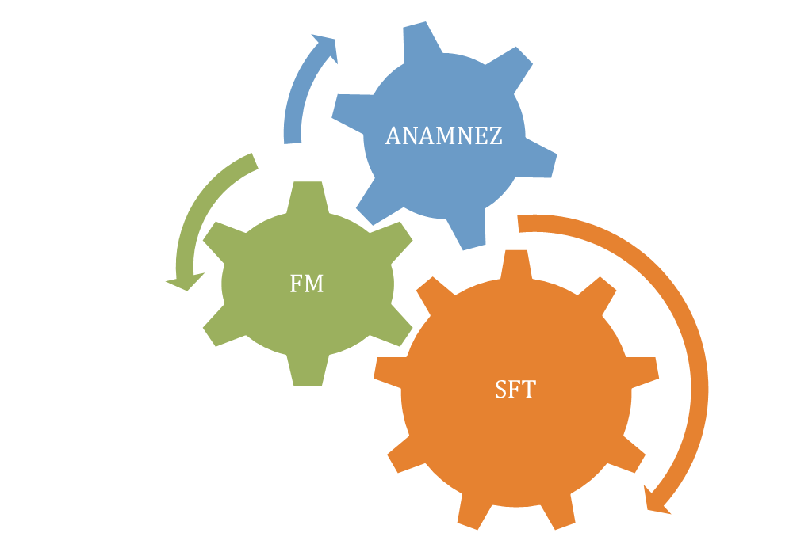

Slide 6
Spirometri Endikasyonları Tanı Amaçlı
Solunumsal semptomlar, anormal fizik muayene ve laboratuar bulguların değerlendirilmesi
Solunumsal-kardiyak nefes darlığının ayırdedilmesi
Solunumsal bozukluğunun tipi: Obstrüktif / Restriktif Tip
Patolojinin şiddetini sayısal olarak değerlendirmek
Anatomik yerleşim
Preoperatif risk tanımı (Cerrahi prosedürün riski)
Risk gruplarını tarama; erken tanı
Prognozu değerlendirme
Ağır fiziksel aktivite programı öncesinde sağlık durumunun değerlendirilmesi

Slide 7
Spirometri Endikasyonları Takip amaçlı
Tedavinin etkinliğinin saptanması
Akciğer fonksiyonlarını bozan hastalığın seyri
Zarar verici ajanlara maruz kalanların takibi
Silikozis, asbestozis, bissinozis, vb
Akciğerlere toksik olan ilaçların yan etkileri

Slide 8
Spirometri Endikasyonları Maluliyet değerlendirmesi
Rehabilitasyon programında olan hastalar
Sigorta şirketlerinin risk değerlendirmesi
Yasal nedenlerle bireylerin değerlendirilmesi
Halk sağlığı
Epidemiyolojik ve klinik araştırmalar

Slide 9
KONTRENDİKASYONLAR (relatif):
Myokard infarktüsü sonrası 1 ay test yapılmamalıdır.
Nedeni bilinmeyen hemoptizi
Pnömotoraks
Yakın tarihli göz operasyonu
Torasik, abdominal veya serebral anevrizma
Yakın tarihli abdominal veya torasik cerrahi
Ağır bulantı-kusma atakları
SONUÇLARIN YETERSİZ OLMASI:
 Herhangi bir nedenle göğüs veya karın ağrısı
 Ağızlıkla artan oral veya fasial ağrı
Demans veya konfüzyon

Slide 10
Solunum fonksiyon testi komplikasyonları
Pnömotoraks,
İntrakraniyal basınç artışı,
Baş dönmesi-bayılma,
Göğüs ağrısı,
Paroksismal öksürük,
Enfeksiyon bulaşması (özellikle nazokomiyal),
Bronkospazm, desatürasyon

Slide 11
TESTE HAZIRLIK
Yaş, boy, cinsiyet ve ağırlık kaydedilmeli
Test öncesi: İdeal olarak 24 saat öncesine kadar sigara içilmemeli, 4 saat süreyle alkol alınmamalı, 30 dak. önce ağır egzersiz yapmamalı, dar giysi giymemeli, 2 saat önce ağır yemek yememeli, 4-6 saat önce kısa etkili, 15 saat önce uzun etkili bronkodilatör almamalı
Test sırasında: 5-10 dak dinlendirilmeli, testler anlatılmalı, zorlu ekspirasyon manevraları sırasında oturtulmalı
Karşılaştırma amacıyla aynı cihaz kullanılmalı
Oda ısısı ve basınç kaydedilerek BTPS düzeltmesi yapılmalı

Slide 12
Beklenen değerler
Kilo
Yaş (yıl)
Boy
Irk
Cinsiyet
Göğüs kafesi deformitesi olan kişiler?
Boy = kol arası mesafe/1.06

Slide 13
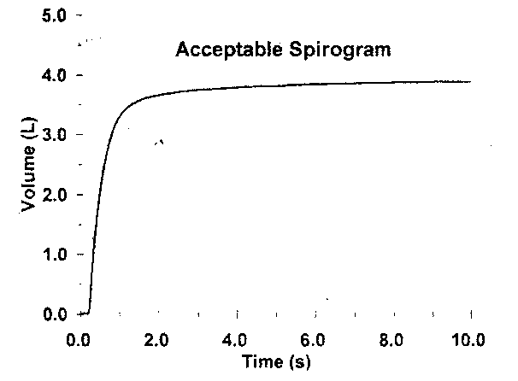
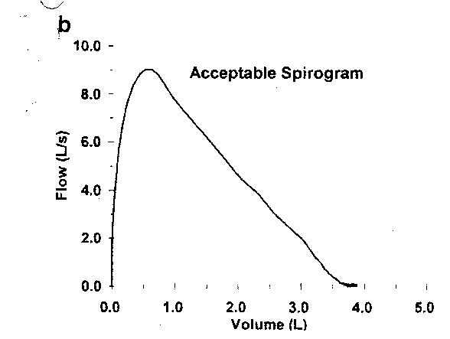
DİNAMİK SPİROMETRİ
Solunum fonksiyon testlerinin ilk basamağıdır
Ventilatuar kapasitenin değerlendirilmesinde kullanılır
Ventilatuar kapasitede bozulmanın en önemli sebebi havayolları obstrüksiyonudur.
Zorlu inspirasyon ve ekspirasyon sırasında değerlendirilir
Ölçülen volüm zaman ile ilişkilendirilir,
VOLÜM-ZAMAN veya AKIM -VOLÜM eğrileri ile ifade edilir.

Slide 14
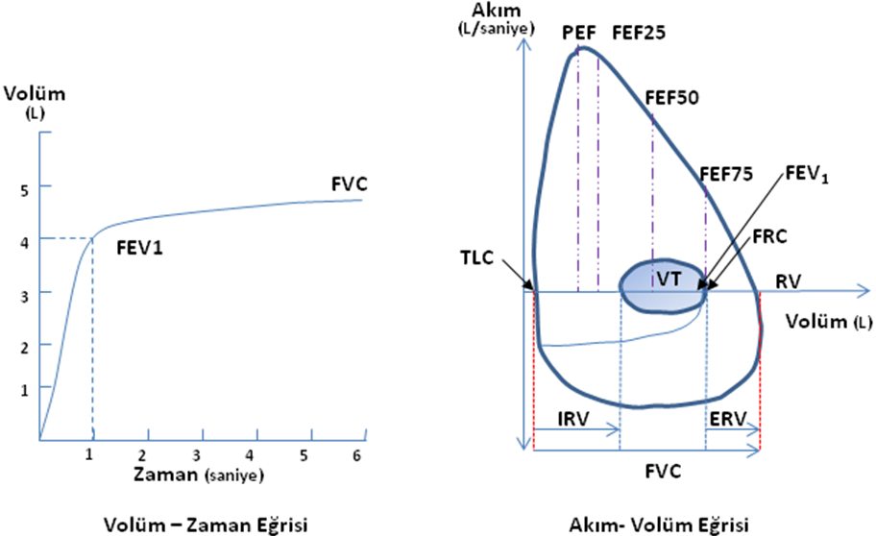
Akım-volüm eğrisi: TLC düzeyinden RV düzeyine kadar yaptırılan ekspirasyon sırasında hava akımıyla ekspire edilen volüm arasındaki ilişkinin grafikle gösterilmesidir.
Eğrinin şekline bakarak hastanın eforu ve uyumu değerlendirilebilir

Slide 15
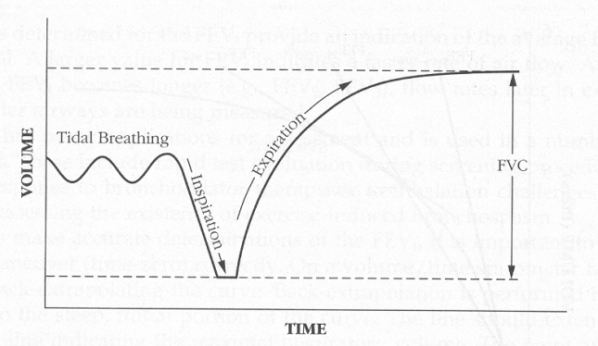
ZORLU VİTAL KAPASİTE MANEVRASI
ZORLU VİTAL KAPASİTE (FVC): Derin inspirasyondan sonra zorlu, hızlı ve derin ekspirasyonla atılan hava volümüdür.
Normal: FVC= VC
Havayolları obstrüksiyonu: FVC < VC

Slide 16
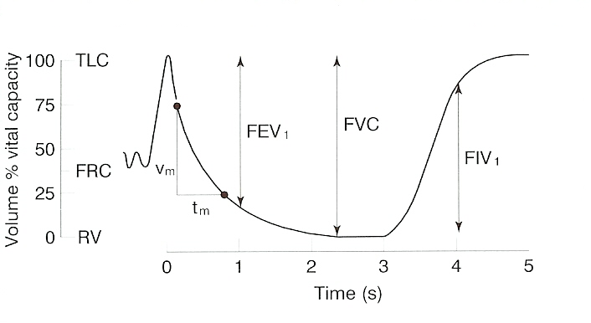
FEV1:
Zorlu ekspirasyonun 1. saniyesinde atılan volüm
Normalde volümlerin %75- 80’i ilk saniyede atılır.
Genellikle büyük havayollarını yansıtır.
Havayolları obstrüksiyo-nunda belirgin azalır.
Kooperasyon ve efora bağımlıdır.
FEV1/FVC (Tiffeneau indeksi) :
Genç erişkinde % 75’in üzerindedir, yaşla azalır.
Obstrüktif ve restriktif patolojilerin ayırımında kullanılır.
Havayolları obstrüksiyonu < % 70. Hafif-orta dereceli obstrüksiyonun değerlendirilmesinde yararlıdır.
Restriktif patolojilerde oran korunur.

Slide 17
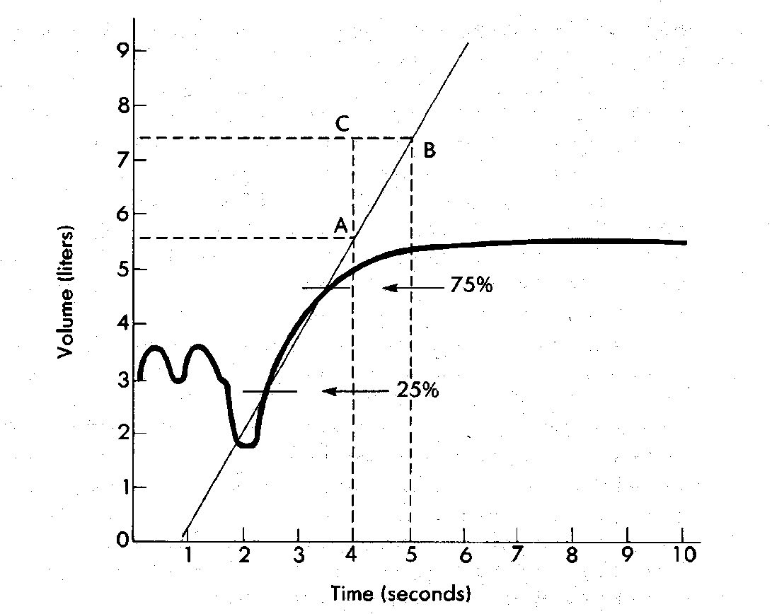
Maksimal Ekspirasyon Ortası Akım Hızı (MMFR, FEF_{25-75%):} Zorlu ekspirasyon sırasında volümlerin % 25-75’inin atıldığı perioddaki ortalama akım hızıdır.
Orta ve küçük havayollarından gelen akımı yansıtır.
Obstrüktif hastalıkların erken döneminde azalır.

Slide 18
SPİROMETRİ KABUL EDİLEBİLİRLİK KRİTERLERİ
3 kabul edilebilir spirogramda:
En yüksek iki FVC arasındaki fark < 0.15 lt
En yüksek iki FEV₁ arasındaki fark <0.15 lt ise TEST SONLANDIRILIR.
Spirogramda artefakt bulunmamalıdır:
Öksürmemeli, erken bitirilmemeli, efor değişkenliği olmamalı,
Ağızlıktan kaçak olmamalı
Ağızlık dille veya ısırmak yoluyla kapatılmamalı

Slide 19
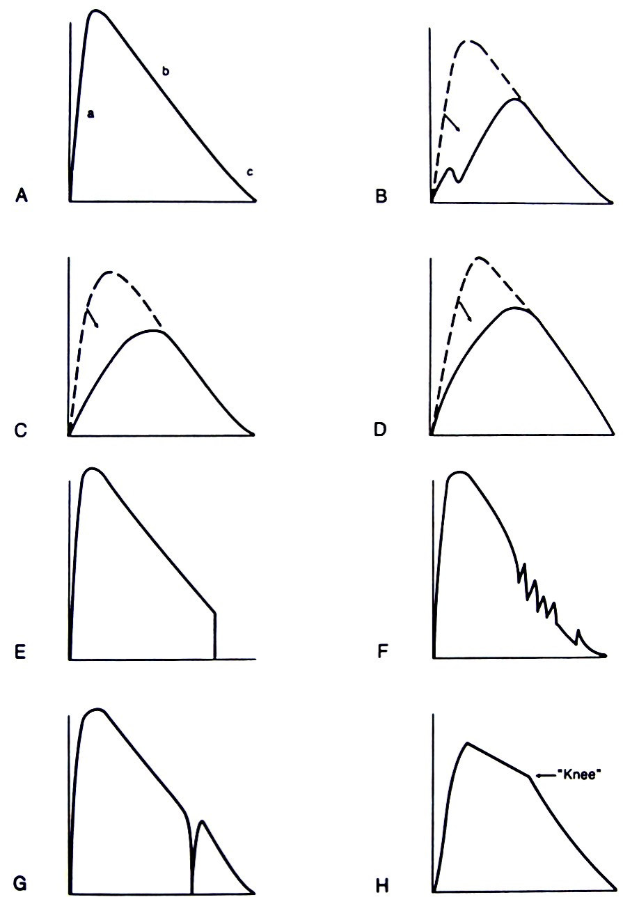
İyi efor gösteren hasta.
B) Tereddütlü baslangıç nedeniyle kabul edilemeyecek eğri.
C) Maksimum efor yapmamış, test tekrarlanmalı.
D) Maksimum efor yapmamış
E) İyi baslangıç yapmış ama sonra bırakmış, tekrarlanmalı.
F) Test sırasında öksürmüş
G) Ekshalasyon aniden kesilmiş,
tekrarlanmalı.
H) Sigara içmeyen gençlerde görülebilecek bir eğri,

Slide 20
STATİK AKCİĞER
VOLÜMLERİN ÖLÇÜMÜ
Akciğer volüm ve kapasiteleri yaş, boy, ırk ve cinsiyete göre farklılık gösterir
İki veya daha fazla volüme kapasite denir
Beklenen (predikte) değerin ≥%80 normal kabul edilir
FRC, RV ve TLC ölçümü:
Bu ölçümler spirometre ile yapılamaz. FRC ve TLC direkt ölçülür, RV ise indirekt olarak ölçülür
Alveole-kapiller sisteme geçmeyen helyum, nitrojen gibi gazların kullanıldığı testler veya vücut pletismografi yöntemi kullanılır.
FRC’den ERV çıkartılarak RV hesaplanır.

Slide 21
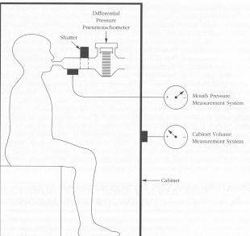
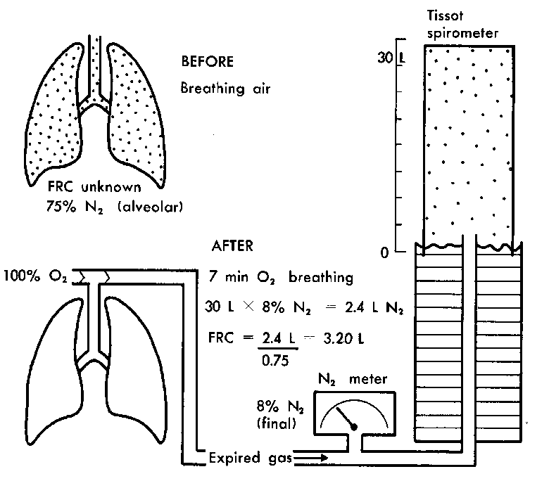
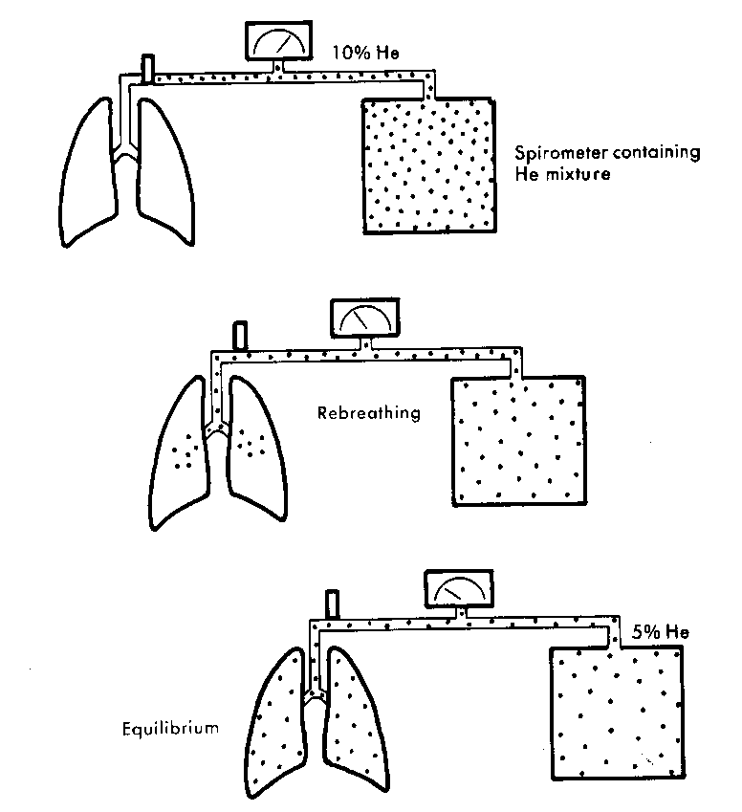
VOLÜMLERİN ÖLÇÜMÜ
VÜCUT PLETİSMOGRAFI
N2 WASHOUT
He DİLÜSYON

Slide 22
İnspiratuar Kapasite(IC): Normal ekspirasyondan sonra derin inspirasyonla alınan maksimum volüm (%75 VC)
Vital kapasite (VC): Derin bir inspirasyondan sonra derin ekspirasyonla atılan hava volümü, (ml veya lt)
IRV
İnspiratuar Rezerv Volüm (IRV):Normal inspirasyondan sonra derin inspirasyonla alınan hava volümü
IC
VC
VT
Tidal volüm (VT): Her normal solukla alınan verilen hava volümü (400-500 ml)
Ekspiratuar Rezerv Volüm (ERV): Normal ekspirasyon-dan sonra derin eks-pirasyonla atılan hava volümü (%25VC)
ERV

Slide 23
Total akciğer kapasitesi (TLC): Derin inspirasyonda akciğerlerde bulunan hava volümü (TLC=FRC+IC)
TLC
Fonksiyonel rezidüel kapasite (FRC): Normal ekspirasyon bitiminde akciğerlerde kalan hava volümü
Rezidüel volüm (RV): Derin ekspirasyondan sonra akciğerlerde kalan hava volümü
(RV=FRC-ERV)
FRC
RV

Slide 24
CO DİFFÜZYON TESTİ (DLCO)
DLCO (ml/mmHg/dk) : CO gazının belirli bir basınç farkı altında bir ünite zamanda alveolokapiller membrandan geçişini yansıtır.
DLCO/VA (1/ ml/mmHg/dk ): Total diffüzyonun alveoler volüme oranıdır.
Akciğerlerin gaz alış veriş fonksiyonunu yansıtır.
Tek nefes tutma yöntemi ile ölçülür

Slide 25
Fick Prensibi: Bir gazın diffüzyonu gazın solübilitesi ve membranın yüzey ölçümü ile doğru, membranın kalınlığı ile ters orantılıdır. Diffüzyon için membranın iki tarafında basınç farkı olmalıdır.
KALINLIK
YÜZEY ALANI
GAZ DİFFÜZYONU (ml/dk)
SOLÜBİLİTE
Δ P

Slide 26
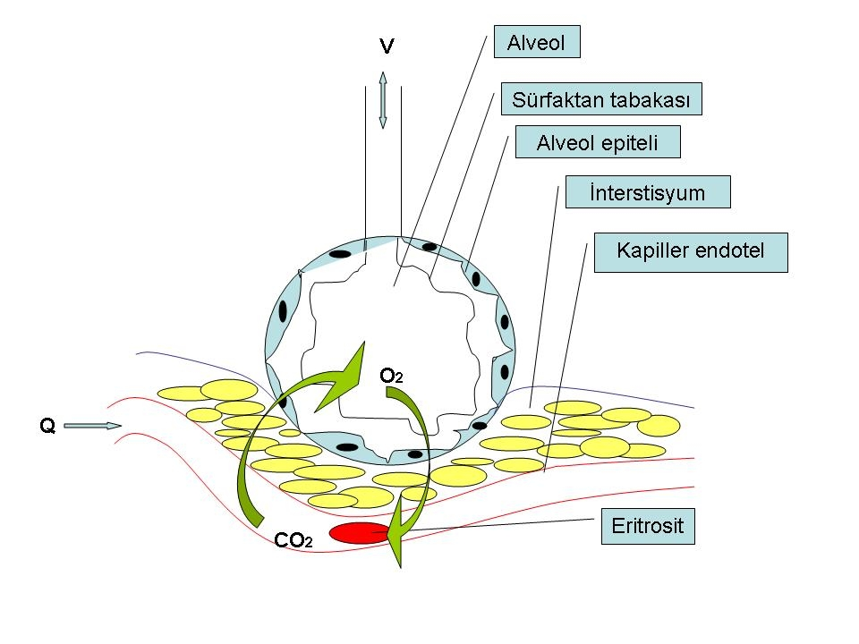

Slide 27
DLCO’da AZALMA
1- Obst akc hast
Amfizem,
Kistik fibrozis
2- Parankimal akc hast
İntertisyel akc hast
İnorganik toz hast(asbestozis)
Organik toz hast(allerjik alveolitis)
İlaç reaksiyanları
(amiodarone, blemycin vb)
Sarkoidozis
Sistemik hast akc tutulumu;
SLE, Progresif sistemik skleroz, MBD hast, RA, Dermatomiyozitis, Polimiyozitis, WG, inf. barsak hast
3- KVS hast
AMI, MS, Pr. PHT, pulmoner ödem, PTE
4- Diğer nedenler
Anemiyle seyreden hast
KBY
Krn. hemodiyaliz
Marijuana-kokain-sigara kullanımı
Akkut ve krn alkol kull
BOOP

Slide 28
DLCO’da ARTMA
Polisitemi
Alveoler hemoraji (Goodpasture sendromu, wegener granülomatozu…)
Pulmoner kan akımında artma : Sol-sağ intrakardiak şant
Egzersiz
Astım atağı

Slide 29
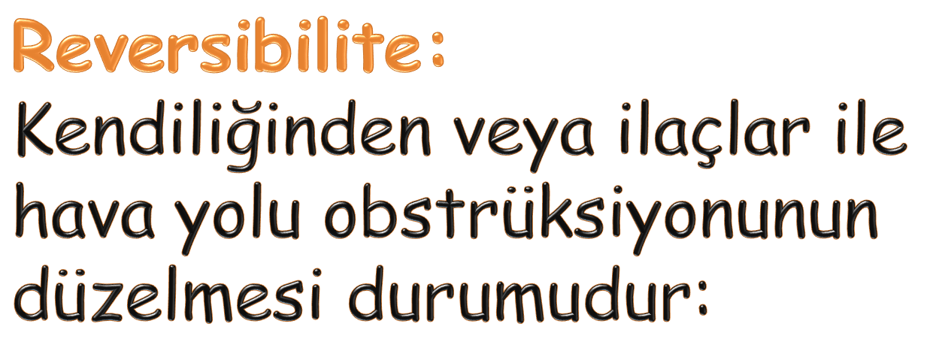
Klinik örnek:
Tedavi ile düzelen astım atağı
Gereğinde beta2 agonist kullanımının önerilmesi

Slide 30
Bazal FEV1 ölçümü yapılır
400 μg salbutamol veya 1000 μg terbutalin inhale ettirilir.
15-20 dk sonra ölçümde FEV₁başlangıca göre %12 ve 200ml artmışsa test pozitif kabul edilir.
> %15 ve > 400 ml artış çok daha anlamlı
2-3 haftalık oral kortikosteroid (20-40 mg/gün prednizolon) veya 6-8 hafta uygun doz inhaler steroid tedavisi verilir
Tedavi sonunda FEV1 %12 ve 200ml artmışsa test pozitif kabul edilir.
PEF’de ≥20 artış (+)

Slide 32
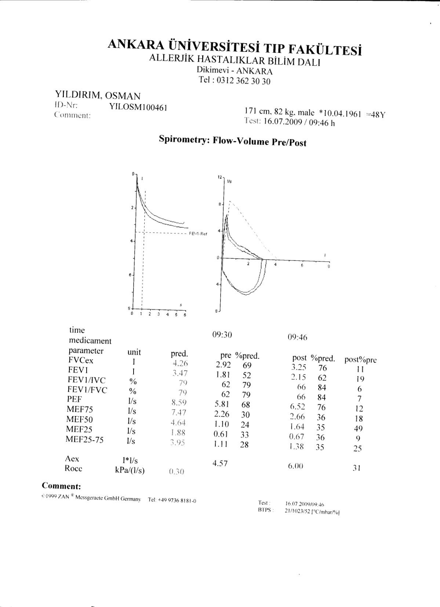
2.15-1.81
1.81
Absolü değişim: 2.15-1.81=0.34= 340 ml
X100 = %19

Slide 33
Bronş provokasyon testleri
Bronş aşırı duyarlılığı: Değişik uyaranlara karşı hava yollarında abartılı bronkokonstriktör yanıt
Yüksek duyarlılık ve yüksek negatif prediktif değer nedeniyle astımın dışlanmasında değerli ancak tanı koydurucu değeri düşük
Allerjik rinit, kistik fibroz, KOAH, bronşektazi, ASYE: BAD (+)
Sıklıkla metakolin, histamin ve egzersiz kullanılır

Slide 34
Klinik kullanım
Hikayesi astım ile uyumlu ancak muayenesi ve solunum fonksiyonları normal olan olgularda
Atipik semptomları olan olgularda
Mesleki astım tanısında
Araştırma amaçlı
Tanının doğrulanması
İnflamasyon/
remodelling çalışmalarında
Tedavinin monitorizasyonunda

Slide 35
KESİN
FEV₁ < %50 (<1 lt)
Son 3 ayda MI / inme
Kontrolsüz HT
sistolik > 200mmHg
diastolik > 100 mmHg
Aort anevrizması
GÖRECELİ
FEV₁ < %60 (<1.5 lt)
Kooperasyon bozukluğu
Hamileler ve emziren anneler
Kolinesteraz kullanımı (Myastenia Gravis nedeni ile)

Slide 36
Kısa etkili β2 agonistler: 8 saat önce
Uzun etkili β2 agonistler ve teofilin :48 saat önce
Ipratropium: 24 saat önce
Nedokromil sodyum 48 saat önce
Kromolin sodyum:8 saat önce
Lökotrien reseptör antagonisti: 24 saat önce

Slide 37
PC₂₀<0.25mg/ml
Ağır BHR
PC₂₀=0.25-1mg/ml
Orta BHR
PC₂₀= 1- 4mg/ml
Hafif BHR
PC₂₀= 4-16mg/ml
Sınırda BHR
PC20>16 mg/ml
Klinik anlamı yok

Slide 38
Solunum fonksiyon testlerinin değerlendirilmesi

Slide 39
Beklenen volüm
Beklenen zaman
Az volüm
Orantısal olarak eşit zaman
Aynı volüm
Daha uzun zaman
Normal
Restriktif
Obstrüktif

Slide 40
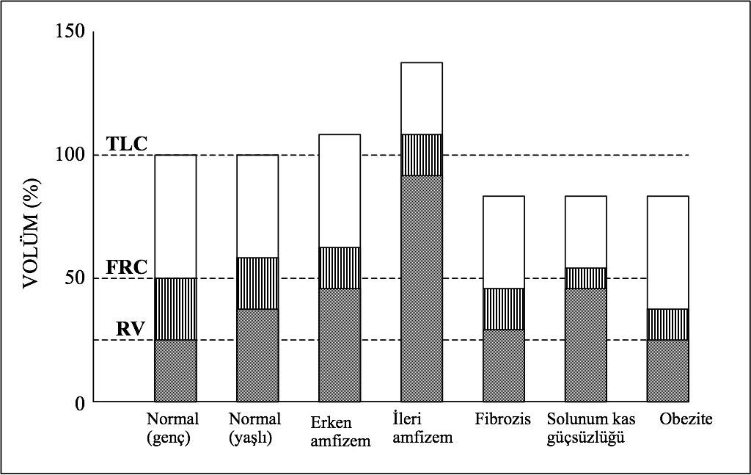
Akciğer volümlerindeki değişmeler

Slide 41
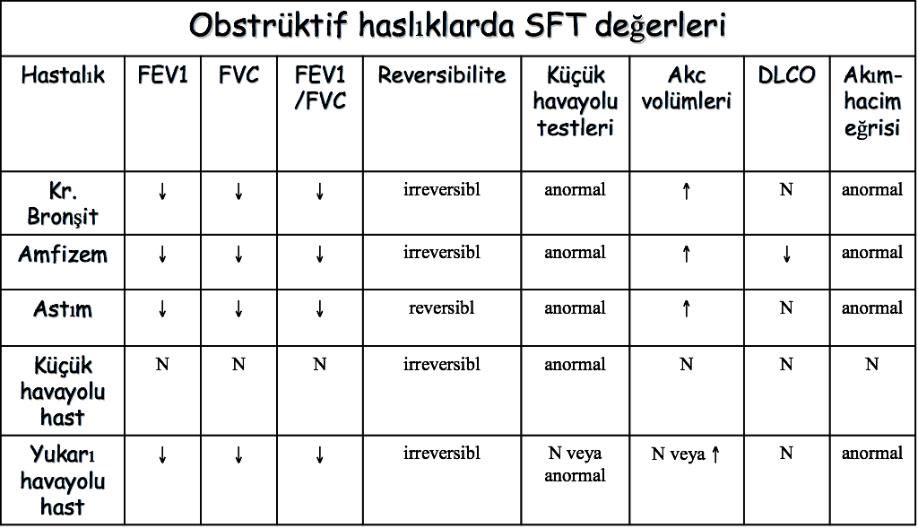

Slide 42
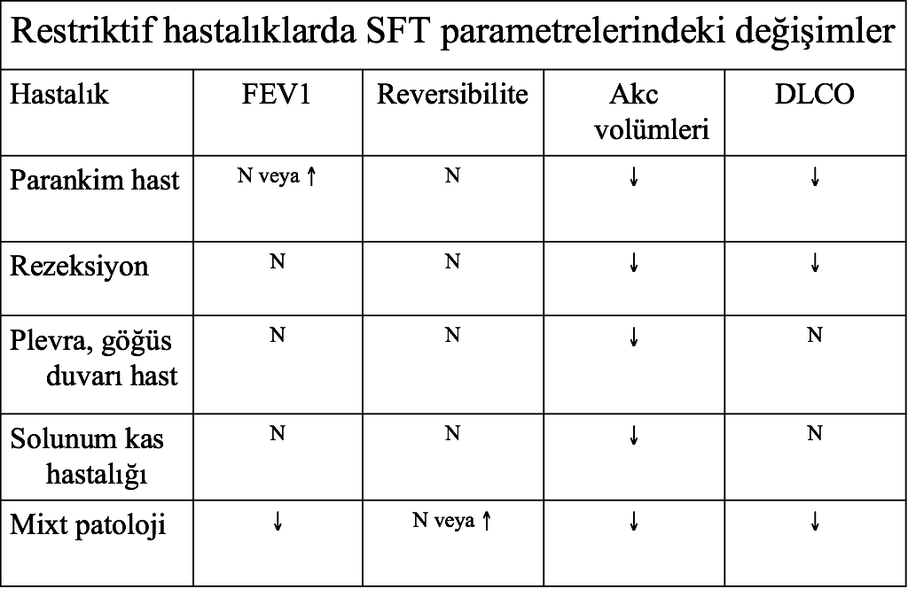

Slide 43
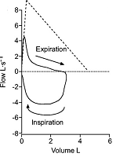
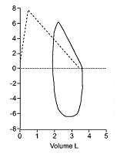
OBSTRÜKTİF VENTİLATUAR BOZUKLUK
Obstrüktif ventilatuar defekt maksimal ekspiratuar hava akım hızının vital kapasiteye (VC) oranla daha belirgin azalmasıdır. Akım-volüm eğrisinde konkav görünüm olur.
RESTRİKTİF VENTİLATUAR BOZUKLUK
TLC’de azalma ve normal FEV1/VC oranı ile karakterizedir.
Akım-volüm eğrisi minyatürleşir.

Slide 44
Akım Volüm Halkası Şekilleri Obstrüktif ve Restriktif
Obstrüktif
Ağır Obstrüktif
Restriktif
Ekspiratuar akım hızı
Ekspiratuar akım hızı
Ekspiratuar akım hızı
Volüm (L)
Volüm (L)
Volüm(L)
Zirve akım azalmış, eğimin ortası içe doğru çökmüş
Kule şekli, azalmış zirve akımı, hızlı düşüş
Normal şekil, normal zirve akımı, azalmış volüm

Slide 45
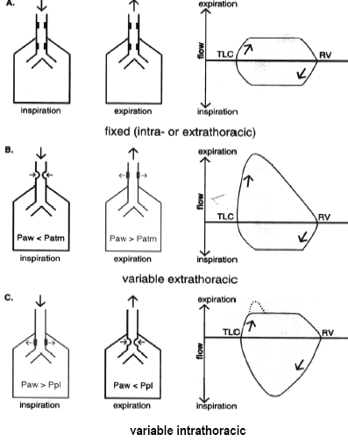
Akım volüm eğrisi ve üst havayolu obstrüksiyonları
A- Fiks büyük havayolu obstrüksiyonu Ekspiratuvar ve inspiratuvar eğri basıklaşır
B-Değişken ekstratorasik obstrüksiyon, tiroid hipertrofisi
FEF50/FIF50 > 1
C-Değişken intratorasik obstr, trakea ve bifurkasyon düzeyinde tıkayıcı lezyon
PEF azalır
FEF50/FIF50 <1

Slide 46
Evet
FEV1/FVC ≥ 70
Hayır
FVC ≥ %80
Hayır
Evet
FVC ≥ %80
Evet
Hayır
TLC ≥ %80
Hayır
TLC ≥ %80
Evet
Hayır
NORMAL
RESTRİKSİYON
OBSTRÜKSİYON
MİKST
DLCO ≥ %80
DLCO ≥ %80
DLCO ≥ %80
Evet
Hayır
Evet
Hayır
Evet
Hayır
NORMAL
Pulmoner
vazküler hst
Göğüs duvarı
Nöromüsküler
İntersiyel
akciğer hst.
Astım
kronik bronşit
Amfizem

Slide 47
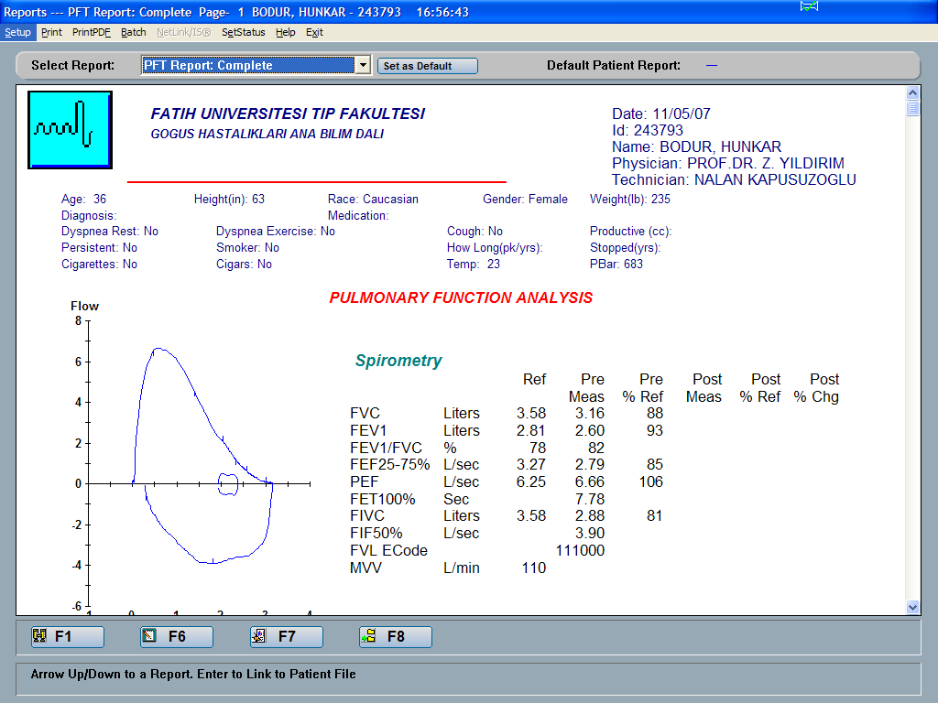

Slide 48
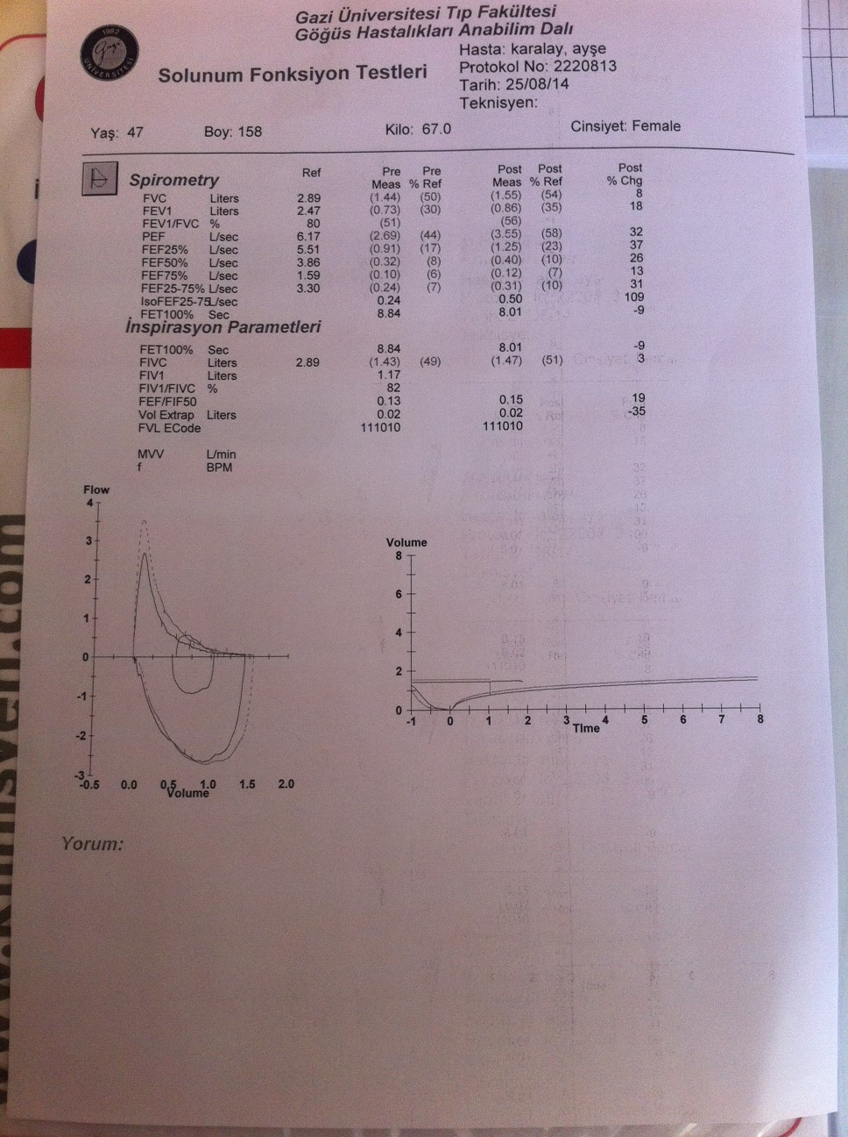

Slide 49
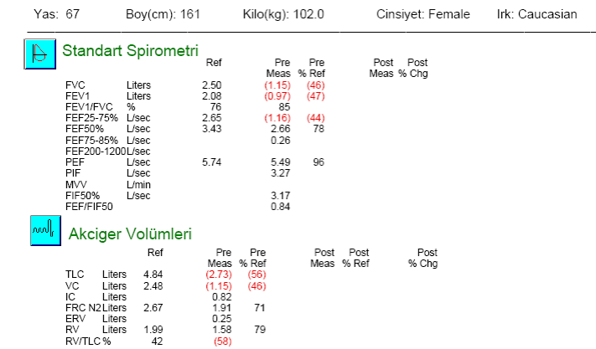
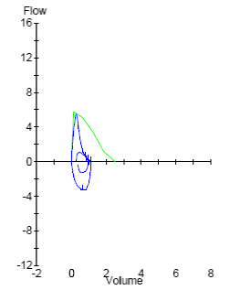

Slide 50
HAZIRLAYAN
TÜSAD GEAK ÜYESİ
Dr.Nilgün Demirci
Gazi Üniversitesi
Tıp Fakültesi

